Slide 1
人教版高中物理选修3-1
第一章 静电场
第9节 带电粒子在电场中的运动
MENTAL HEALTH COUNSELING PPT
讲解人：xippt 时间：2020.5.20

Slide 2
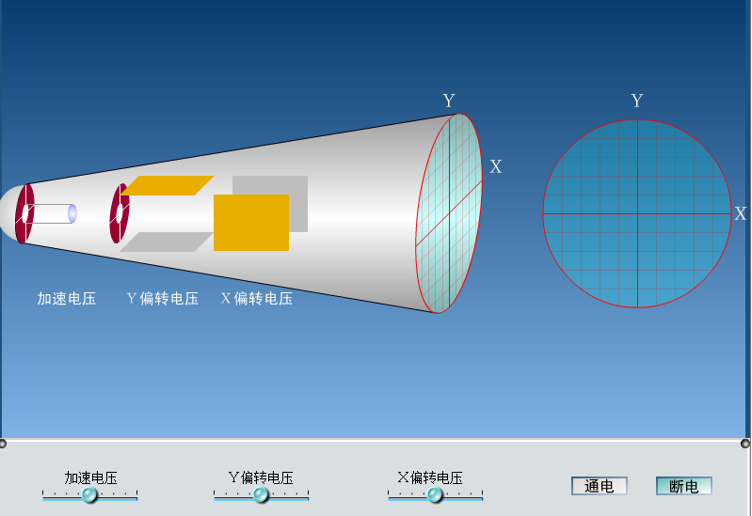
课堂导入
示波管中电子为什么偏转，其运动有什么规律？

Slide 3
一：带电粒子的加速运动
【情景】一个质量为m、带正电荷q的粒子，在静电力的作用下由静止开始从正极板向负极板运动。
ｖ=?
试计算粒子到达负极板时的速度？
F
+
+q m
__
U

Slide 4
一：带电粒子的加速运动
方法一：动力学观点：
主要利用牛顿运动定律和匀变速直线运动的规律
U
①
+
q
_
②
m
d
由①②得
③
带电粒子的加速

Slide 5
一：带电粒子的加速运动
方法二：能量观点 ——利用动能定理
①
由①得：
②

Slide 6
一：带电粒子的加速运动
【规律总结】对比两种方法
1.利用牛顿第二定律和匀变速直线运动规律，仅适用于匀强电场中，物体做匀变速直线运动，即物体必须沿着电场线进入匀强电场。
2.利用动能定理，不仅适用于匀强电场，也适用于非匀强电场，因为公式W=qU适用于任何电场。

Slide 7
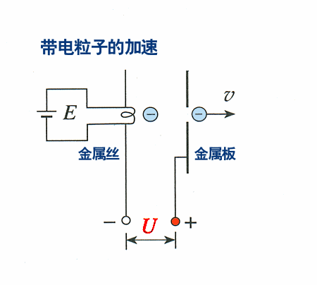
典型例题
【典例1】. 炽热的金属丝可以发射电子。在金属丝和金属板之间加以电压U=2500V，发射出的电子在真空中加速后，从金属板的小孔穿出。电子穿出时的速度有多大？设电子刚刚离开金属丝时的速度为0。
【解析】电子从金属丝到金属板，由动能定理得：
①
由①得

Slide 8
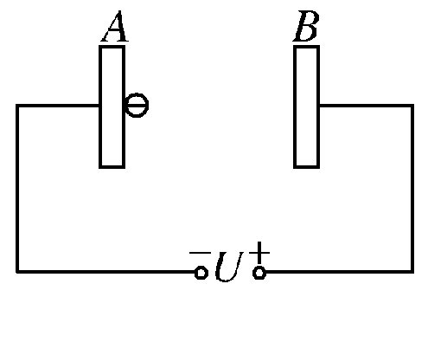
典型例题
【典例2】.如图所示，在A板附近有一电子由静止开始向B板运动，则关于电子到达B板时的速率，下列解释正确的是( )
A．两板间距越大，运动时间就越长，
则获得的速率越大
B．两板间距越小，加速度就越大，
则获得的速率越大
C．与两板间的距离无关，仅与加速电压U有关
D．以上解释都不正确
C

Slide 9
二：带电粒子的偏转规律
+
问题：
你能画出带电微粒的运动轨迹吗？
m
+q
v₀
_

Slide 10
二：带电粒子的偏转规律
带电粒子的偏转：（不计重力）
+ + + + + + + + +
q.m
d
+
v₀
F
+
- - - - - - - - -
l

Slide 11
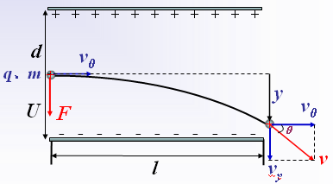
二：带电粒子的偏转规律
1.运动状态分析：
带电粒子以速度v₀垂直于电场线方向飞入两带电平行板产生的匀强电场时，若只受电场力作用，则带电粒子做匀变速曲线运动。

Slide 12
二：带电粒子的偏转规律
2.偏转问题的分析处理方法：（类似平抛运动分析方法）
（1）沿初速度方向是速度为v₀的匀速直线运动；
（2）沿电场力方向是初速度为零的匀加速直线运动。

Slide 13
二：带电粒子的偏转规律
类平抛运动
与粒子比荷 成正比
与粒子初速度v₀的平方成反比
与电场的属性U、l、d有关

Slide 14
二：带电粒子的偏转规律
与粒子比荷 成正比
与粒子初速度v₀ 的平方成反比
与电场的属性U、l、d有关

Slide 15
二：带电粒子的偏转规律
【典例3】.如图所示,相距为d长度为l的平行板AB加上电压后,可在A、B之间的空间中产生电场,在A、B左端距AB 等距离处的O点,有一电量为+q质量为m的粒子以初速度v₀沿水平方向(与A、B板平行)射入。不计重力,要使此粒子能从C处射出,则A、B间的电压应为( )
A. B.
C. D.
A
A
+ + + + + + + +
O
d
v_{o}
- - - - - - - -
B
C

Slide 16
三：带电粒子先加速再偏转的运动规律
电场中加速
电场中偏转
_
+
+
U₂
_
U₁

Slide 17
三：带电粒子先加速再偏转的运动规律
_
加速
偏转
+
v
+
+
+
+
+
+
-q
m
v0
U₂
电荷经加速电场加速后进入偏转电场
-
-
-
-
-
-
U₁
L
通过加速电场的末速度为进入偏转电场的初速度

Slide 18
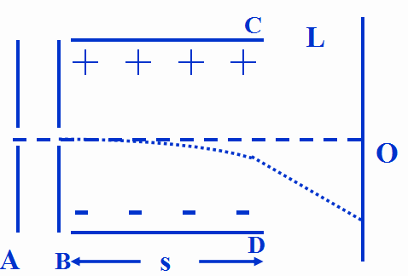
典型案例
【典例4】.如图所示AB、CD为平行金属板,A、B两板间
电势差为500V,C、D始终和电源相接,测得其间的场强
为10⁴V/m,一质量为2.5×10⁻²⁴㎏,电荷量为8×10⁻¹⁶C的
带电粒子(重力不计)由静止开始,经A、B加速后穿过CD
发生偏转,最后打在荧光屏上,已知C、D极板长均为4cm,
荧光屏距CD右端的距离为3cm,问:
(1) 粒子带正电还是带负电?
答案：粒子带正电

Slide 19
典型案例
(2) 粒子打在荧光屏上距O点下方多远处?
解析:
C
L
出AB电场时速度
+ + + +
水平方向:
O
- - - -
竖直方向:
其中
A
s
D
B
由此得到
代入数据可得

Slide 20
典型案例
(3)粒子打在荧光屏上时的动能为多大?
C
L
+ + + +
解析：由刚刚的推导知道:
O
- - - -
D
所以粒子打在荧光屏上动能:
A
B
s
代入数据可得

Slide 21
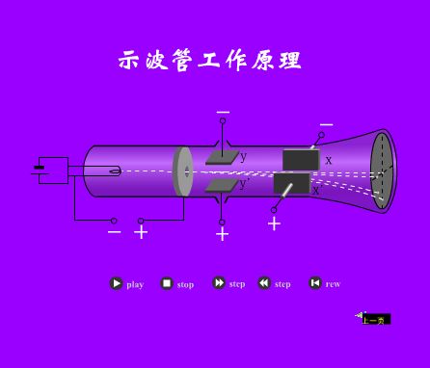
四：示波管的工作原理
（1）电子枪：发射并加速电子。
（2）偏转电极：YY′使电子束竖直偏转；XX′使电子束水平偏转。
（3）荧光屏：电子束打到荧光屏上能使该处的荧光物质发光。

Slide 22
四：示波管的工作原理
+
偏转电极的不同放置方式
Y
若金属平行板水平放置,电子将在竖直方向发生偏转
-
Y’
-
-
X
若金属平行板竖直放置,电子将在水平方向发生偏转
-
X’
+

Slide 23
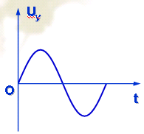
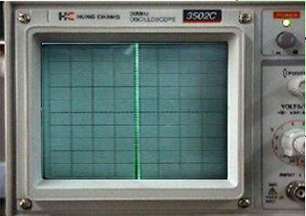
四：示波管的工作原理
Y
X′
X
示波器图像
Y′
如果在XX′之间不加电压,而在YY′之间所加的电压按图所示的规律随时间变化，在荧光屏上会看到什么图形？
YY′随信号电压同步变化，但由于视觉暂留和荧光物质的残光特性，只能看到一条竖直的亮线。

Slide 24
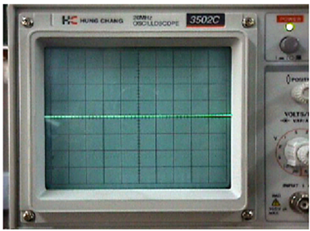
四：示波管的工作原理
U_{X}
扫描电压
Y
t
X′
X
Y′
示波器图像
Notes:
24

Slide 25
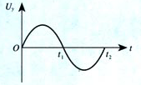
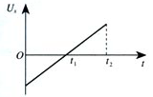
四：示波管的工作原理
如果信号电压是周期性的，并且扫描电压与信号电压的周期相同，就可以在荧光屏上得到待测信号在一个周期内随时间变化的稳定图像。
如果在YY′之间加如图所示的交变电压，同时在XX′之间加锯齿形扫描电压，在荧光屏上会看到什么图形？
Y
U_{y}
D
E
F
B
A
B
C
A
C
O
t₁
t₂
O
X
U_{x}
D
F
E
A
B
C
D
E
F

Slide 26
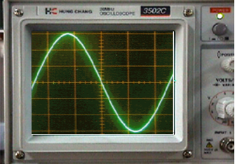
四：示波管的工作原理
U_{X}
O
t
Y
X′
X
Y′
示波器图像

Slide 27
知识点总结:电场中的带电粒子一般可分为两类：
1.带电的基本粒子：如电子，质子，α粒子，正负离子等。这些粒子所受重力和电场力相比小得多，除非有说明或明确的暗示以外，一般都不考虑重力。（但并不能忽略质量）
2.带电微粒：如带电小球、液滴、尘埃等。除非有说明或明确的暗示以外，一般都考虑重力。
注意：某些带电体是否考虑重力，要根据题目暗示或运动状态来判定

Slide 28
带电粒子在匀强电场中运动状态：
静止
平衡（F_{合}=0）
匀速直线运动
匀变速直线运动—加速、减速
匀变速运动
（F_{合}≠0）
匀变速曲线运动—偏转

Slide 29
课堂小结
从动力学和运动学角度分析
1.利用电场使带电粒子加速
从做功和能量的角度分析
2.利用电场使带电粒子偏转
粒子在与电场垂直的方向上
做匀速直线运动
类似平抛运动的分析方法
粒子在与电场平行的方向上
做初速度为零的匀加速运动

Slide 30
人教版高中物理选修3-1
第一章 静电场
感谢各位的聆听
MENTAL HEALTH COUNSELING PPT
讲解人：xippt 时间：2020.5.20

Slide 31
版权声明
感谢您下载xippt平台上提供的PPT作品，为了您和xippt以及原创作者的利益，请勿复制、传播、销售，否则将承担法律责任！xippt将对作品进行维权，按照传播下载次数进行十倍的索取赔偿！
1. 在xippt出售的PPT模板是免版税类(RF:
Royalty-Free)正版受《中国人民共和国著作法》和《世界版权公约》的保护，作品的所有权、版权和著作权归xippt所有,您下载的是PPT模板素材的使用权。
2. 不得将xippt的PPT模板、PPT素材，本身用于再出售,或者出租、出借、转让、分销、发布或者作为礼物供他人使用，不得转授权、出卖、转让本协议或者本协议中的权利。

